Slide 1












권기남 박수영 유민형 조수범

Slide 2

데이터 탐색 및 전처리
기초 분석
추가 분석
모델 개선
성능 평가
최종 모형 결정
Notes:
플로우
데이터 전처리
데이터 탐색 – 단어의 빈도
변수의 개수 결정 > 5개 정도
변수 개수 유지: 나이브베이즈, KNN, 의사결정나무, SVM, 랜덤포레스트
변수 개수 줄이면 : 로지스틱, 신경망, 연관규칙분석
시간 남으면 : 선형판별분석, 이차판별분석, 부스팅, 배깅
모델 및 성능 평가 : CV-folds, ROC커브, AUC, KAPPA, 정확도 오분류율, F척도

Slide 3


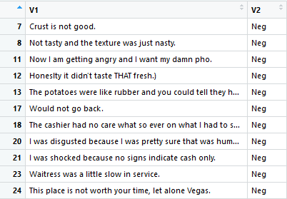
데이터 탐색 및 전처리
식당 이용 후기
긍정 500개
부정 500개

Slide 4
데이터 탐색 및 전처리 - 인코딩 문제
강세 표시(tilde)가 인코딩이 되지 않는 문제 해결

Slide 5
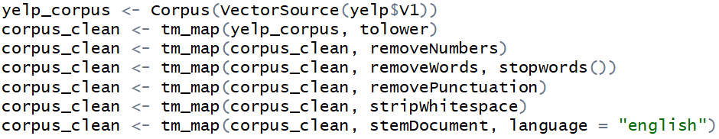


데이터 탐색 및 전처리 - library(tm)

Slide 6
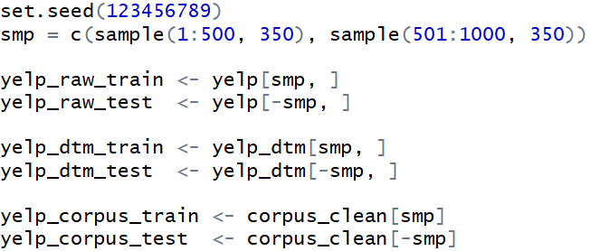


데이터 탐색 및 전처리 - train/test 구분

Slide 7

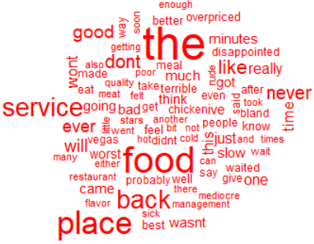
c
데이터 탐색 및 전처리 - 긍정/부정 주요 단어 확인
최소 빈도수 5 이상으로 DocumentTermMatrix 생성

Slide 8
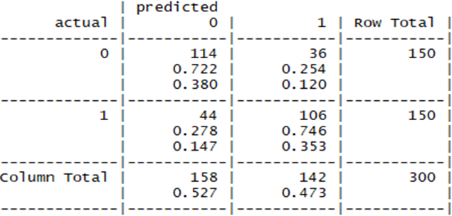
02
기초 분석 - 나이브 베이즈
Accuracy = (114+106)/300 = 0.73

Slide 9
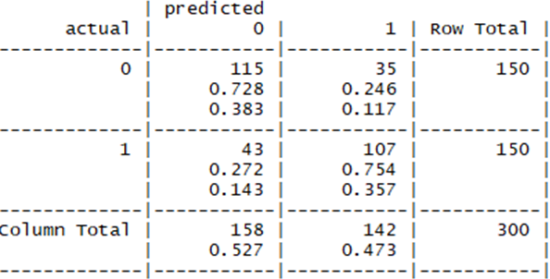
02
기초 분석 - 나이브 베이즈 (Laplace = 1)
Accuracy = (115+107)/300 = 0.74

Slide 10
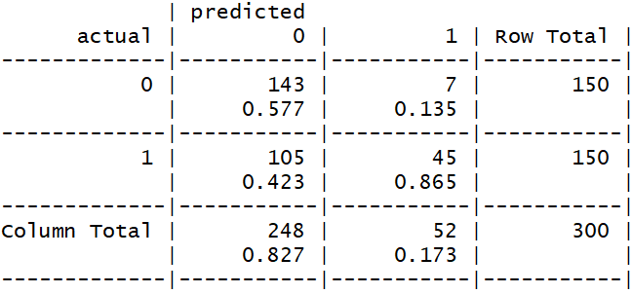
02
기초 분석 - KNN (K=10)
Accuracy = (143+45)/300 = 0.63

Slide 11
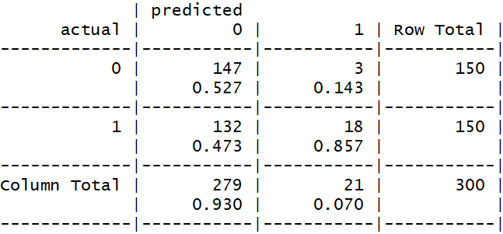
02
기초 분석 - KNN (K=20)
Accuracy = (147+18)/300 = 0.55

Slide 12
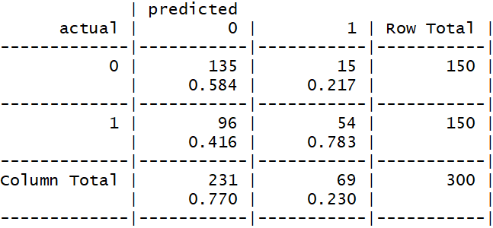
02
기초 분석 - 의사결정나무(C5.0)
Accuracy = (135+54)/300 = 0.63

Slide 13
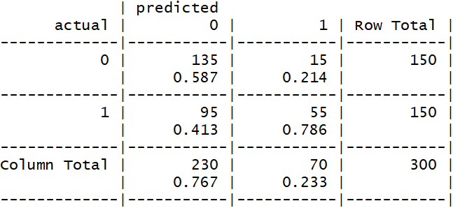
02
기초 분석 - 의사결정나무(C5.0, 부스팅10회)
Accuracy = (135+55)/300 = 0.63

Slide 14
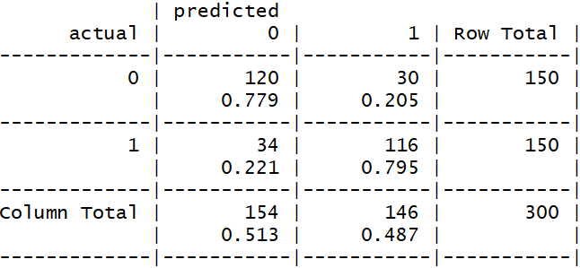
02
기초 분석 - SVM(kernel=Linear)
Accuracy = (120+116)/300 = 0.78

Slide 15

02
기초 분석 - SVM(kernel=Gaussian)
Accuracy = (134+103)/300 = 0.79

Slide 16
02
기초 분석 - 정리
 | 나이브 베이즈 |  | KNN |  | 의사결정나무 |  | SVM
옵션 | 기본 | Laplace=1 | K=10 | K=20 | 기본 | 부스팅 10회 | Linear | Gaussian
정확도 | 0.73 | 0.74 | 0.63 | 0.55 | 0.63 | 0.63 | 0.78 | 0.79
KAPPA | 0.47 | 0.48 | 0.25 | 0.10 | 0.26 | 0.27 | 0.57 | 0.58
F-score | 0.73 | 0.73 | 0.45 | 0.21 | 0.49 | 0.50 | 0.78 | 0.77

Slide 17
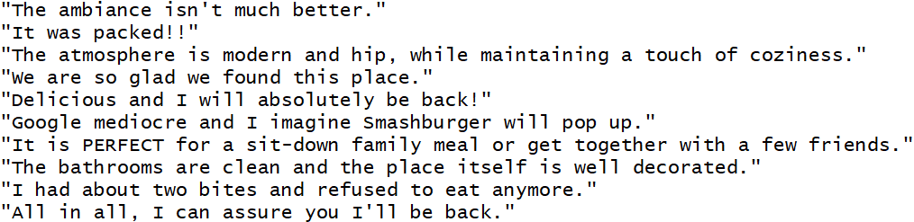
03
추가 분석
전처리를 하지 않고 텍스트의 형식적인 특성을 파악
->> 새로운 파생 변수 생성

Slide 18
03
추가 분석 - 파생 변수
번호 | 변수 | 설명
1 | a1 | 느낌표 !의 개수
2 | a2 | 물음표 ?의 개수
3 | a3 | 문자열의 길이
4 | a4 | 마침표 .의 개수
5 | a5 | 쉼표 ,의 개수
6 | a6 | 대문자의 개수
7 | a7 | 숫자의 개수
8 | a8 | 달러 기호 $의 개수
9 | a9 | 작은 따옴표 ‘의 개수
10 | a10 | 띄어쓰기의 개수

Slide 19
03
추가 분석 - 파생 변수
번호 | 변수 | 설명
11 | a11 | 괄호 열기 (의 개수
12 | a12 | 괄호 닫기 )의 개수
13 | a13 | &의 개수
14 | a14 | 큰 따옴표 “의 개수
15 | a15 | 콜론 :의 개수
16 | a16 | 하이픈 –의 개수
17 | a17 | 문자열에서 공백을 뺀 길이
18 | a18 | -ly로 끝나는 단어의 개수
19 | a19 | 세미 콜론 ;의 개수
20 | a20 | the의 개수

Slide 20
03
추가 분석 - 파생 변수
번호 | 변수 | 설명
21 | a21 | 부정 표현의 개수
22 | a22 | 미래 표현의 개수
23 | a23 | so의 개수
24 | a24 | much의 개수
25 | a25 | too의 개수
26 | a26 | this의 개수
27 | a27 | my의 개수

Slide 21
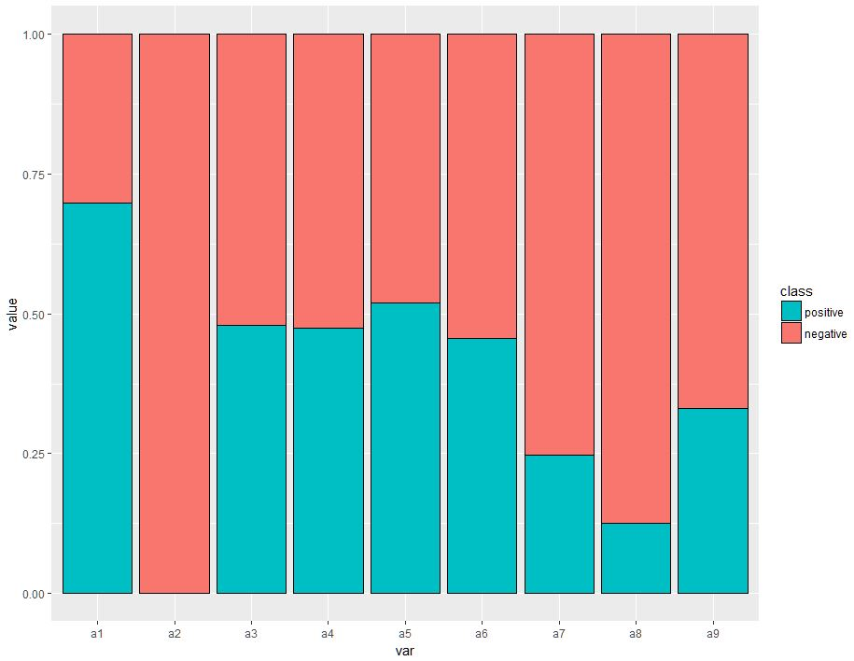
03
추가 분석 - 파생 변수
!
?
문자열
.
,
대문자
숫자
$
‘

Slide 22
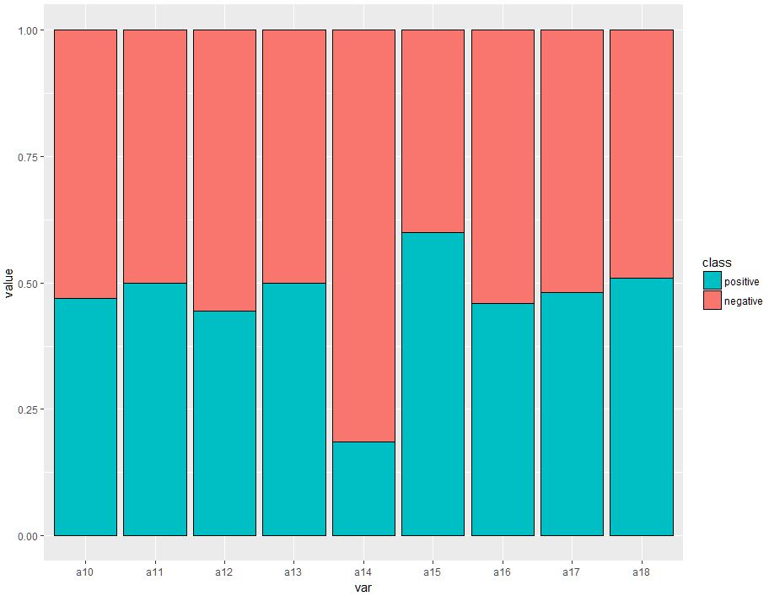
03
추가 분석 - 파생 변수
띄어쓰기
(
)
&
“
:
-
문자열- 공백
-ly

Slide 23
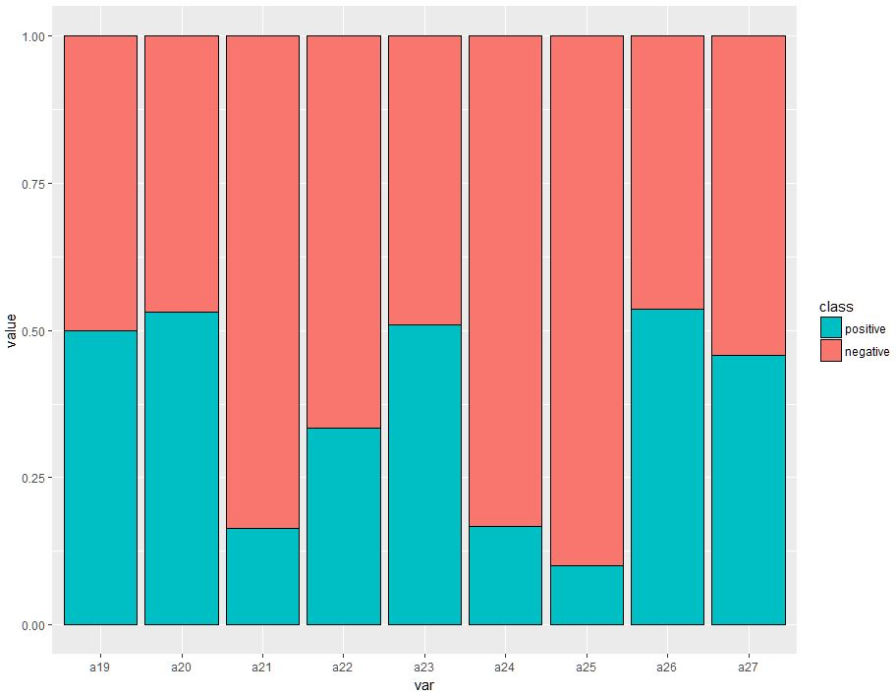
03
추가 분석 - 파생 변수
;
the
부정
미래
so
much
too
this
my

Slide 24
03
추가 분석 - 파생 변수를 이용한 분석
 | 나이브 베이즈 |  | KNN |  | 의사결정나무 |  | SVM
옵션 | 기본 | Laplace=1 | K=10 | K=20 | 기본 | 부스팅 10회 | Linear | Gaussian
정확도 | 0.59 | 0.59 | 0.55 | 0.50 | 0.67 | 0.69 | 0.69 | 0.53
KAPPA | 0.17 | 0.17 | 0.11 | 0.01 | 0.33 | 0.39 | 0.37 | 0.07
F-score | 0.70 | 0.70 | 0.59 | 0.52 | 0.71 | 0.71 | 0.74 | 0.57

Slide 25
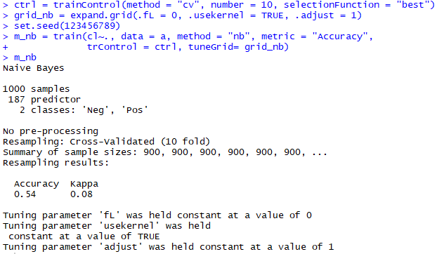
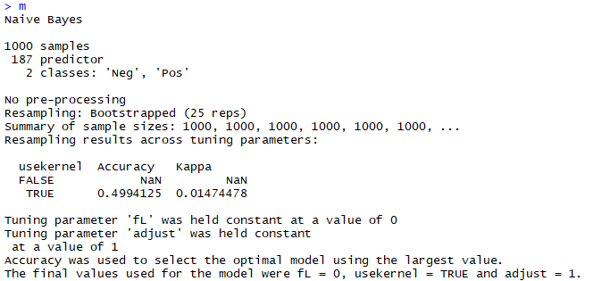
04
DTM 모델 개선 - 나이브 베이즈

Slide 26
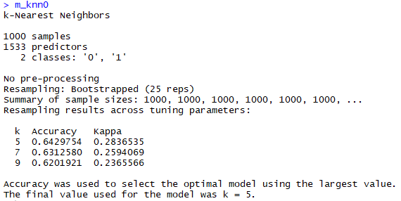
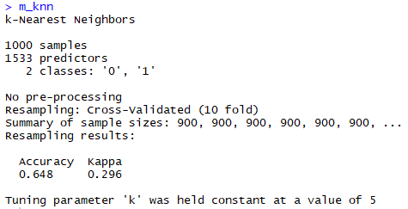
04
DTM 모델 개선 - KNN

Slide 27
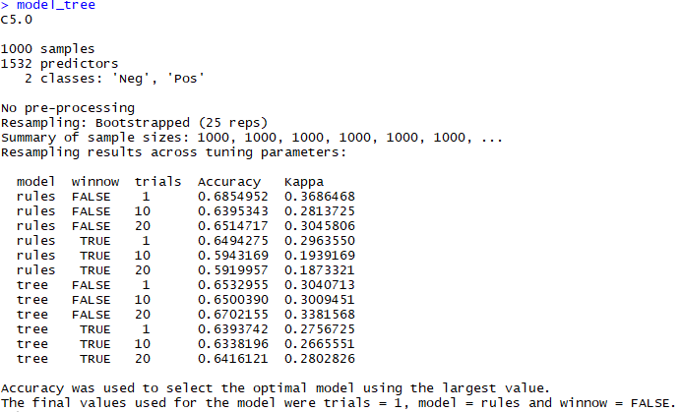
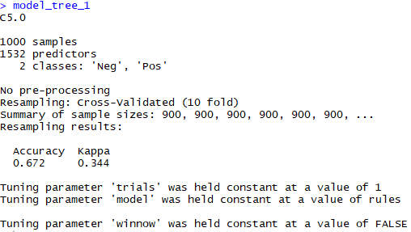
04
DTM 모델 개선 - 의사결정나무

Slide 28
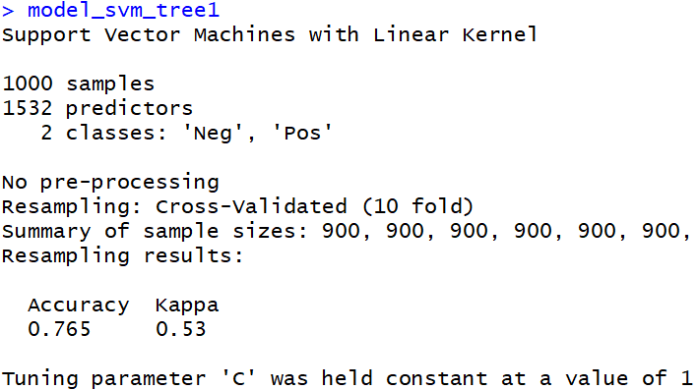
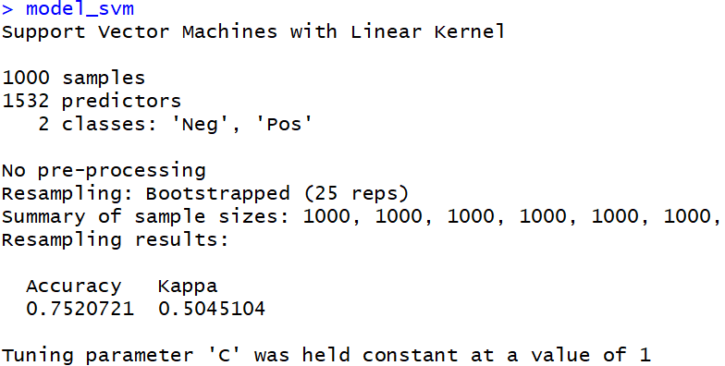
04
DTM 모델 개선 - SVM

Slide 29
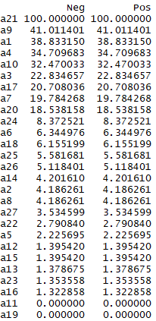
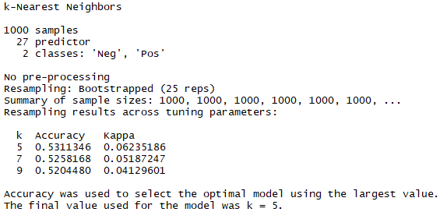
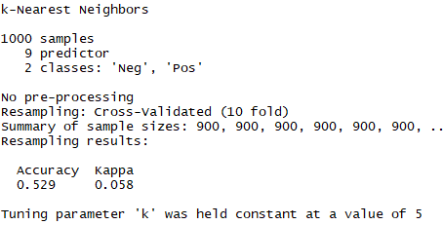
04
파생 변수 모델 개선 - KNN
부정 표현, 작은 따옴표, 느낌표, 마침표, 띄어쓰기, 문자열, (문자열-공백), 숫자, the

Slide 30
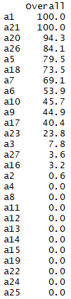
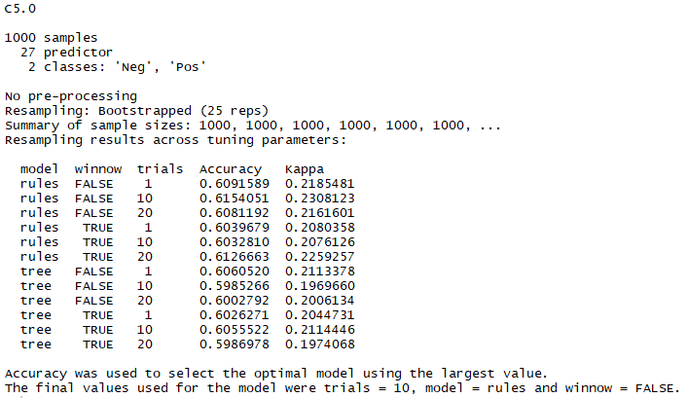
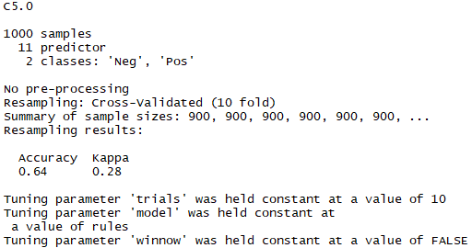
04
파생 변수 모델 개선 - 의사결정나무
느낌표, 부정 표현, the, this, 쉼표, -ly, 숫자,대문자, 띄어쓰기, 작은 따옴표, so

Slide 31
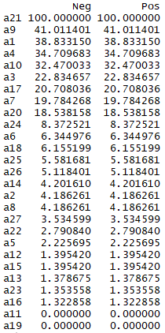
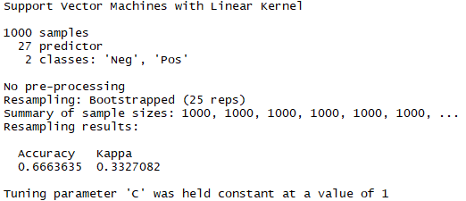
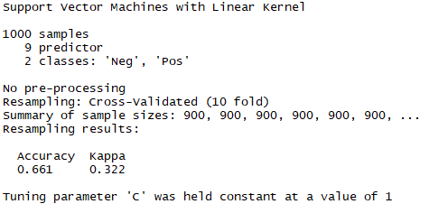
04
파생 변수 모델 개선 - SVM
느낌표, 띄어쓰기, 느낌표, 마침표, 대문자, 문자열, (문자열-공백), the

Slide 32
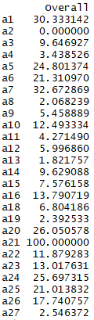
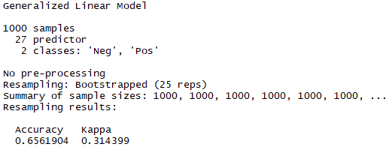
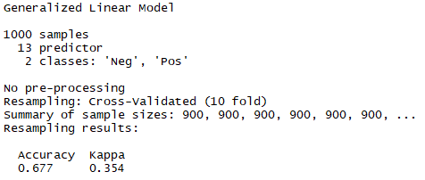
04
파생 변수 모델 개선 - 로지스틱
느낌표, 쉼표, 대문자, 숫자, 띄어쓰기, 하이픈, the,부정표현, 미래표현, so, much, too, this

Slide 33
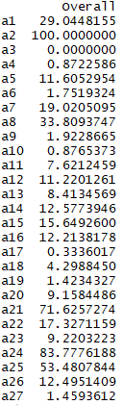
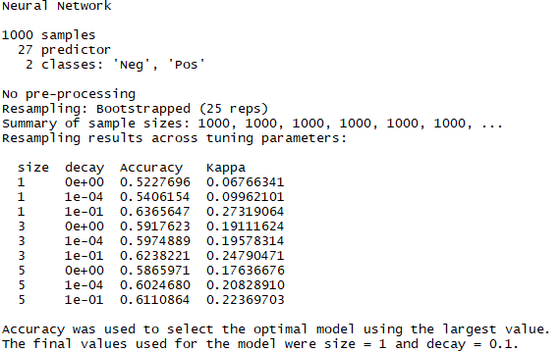
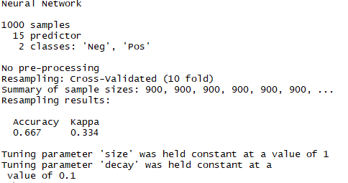
04
파생 변수 모델 개선 - 신경망
느낌표, 물음표, 쉼표, 숫자, 달러, 괄호닫기, 큰따옴표, 콜론, 하이픈, 부정표현,미래표현, much, too, this

Slide 34
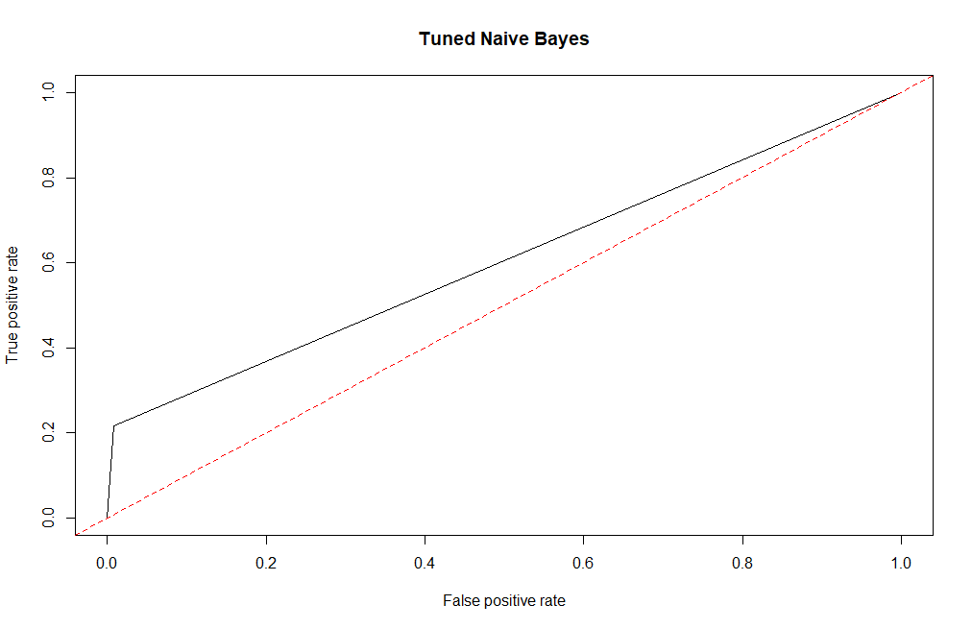
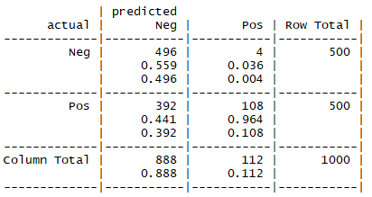

05
DTM 성능 평가 – 나이브 베이즈
Accuracy = (496+108)/1000 = 0.604

Slide 35
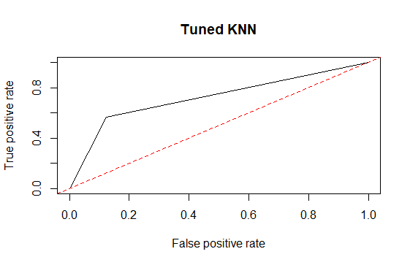
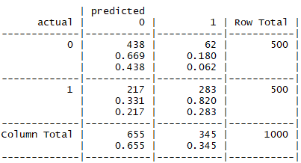

05
DTM 성능 평가 – KNN
Accuracy = (438+283)/1000 = 0.721

Slide 36
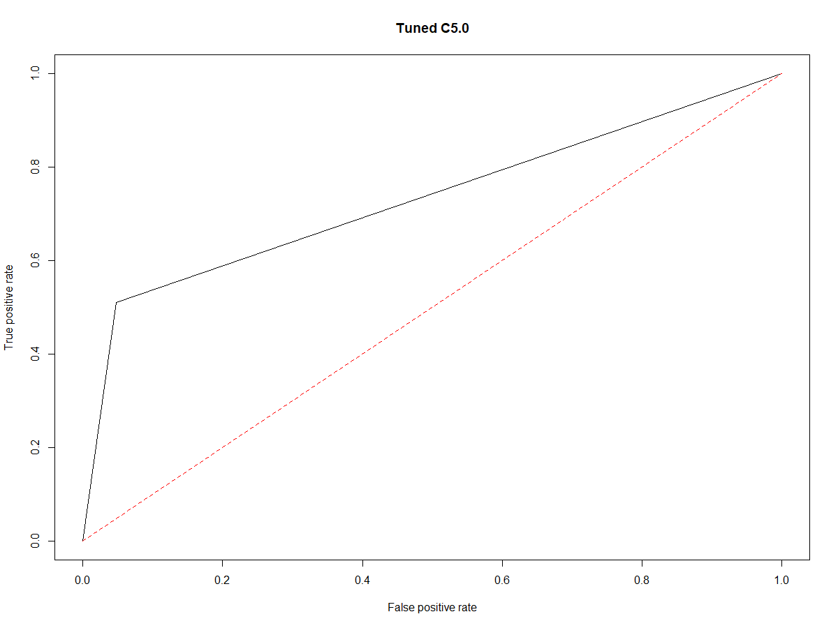
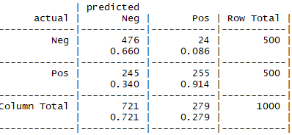
05
DTM 성능 평가 – 의사결정나무
Accuracy = (476+255)/1000 = 0.731

Slide 37
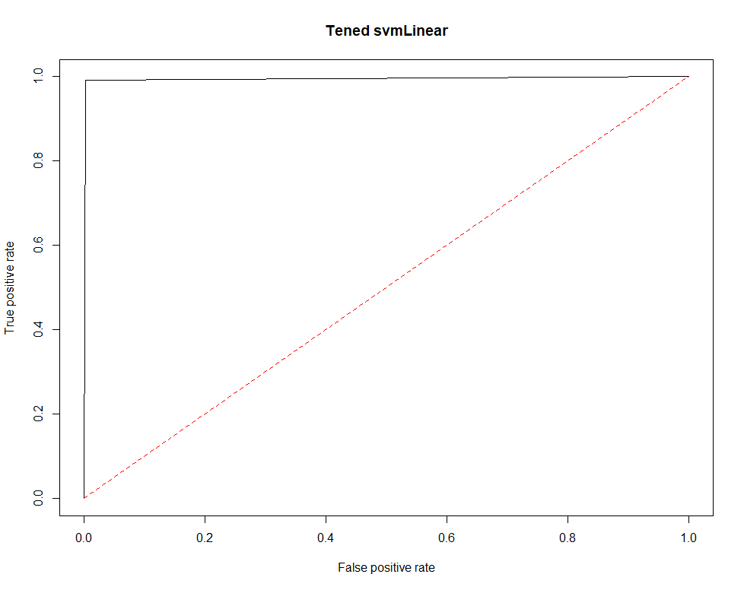
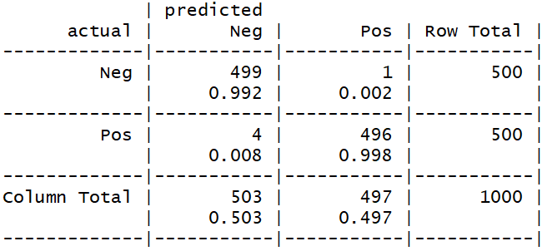

05
DTM 성능 평가 – SVM
Accuracy = (499+496)/1000 = 0.995

Slide 38
05
DTM 성능 평가
 | 나이브 베이즈 | KNN | 의사결정나무 | SVM
옵션 | 기본 | K=5 | 기본 | Linear
정확도 | 0.60 | 0.72 | 0.73 | 0.99
KAPPA | 0.21 | 0.44 | 0.46 | 0.99
F-score | 0.35 | 0.70 | 0.65 | 0.99
AUC | 0.60 | 0.72 | 0.73 | 0.99

Slide 39
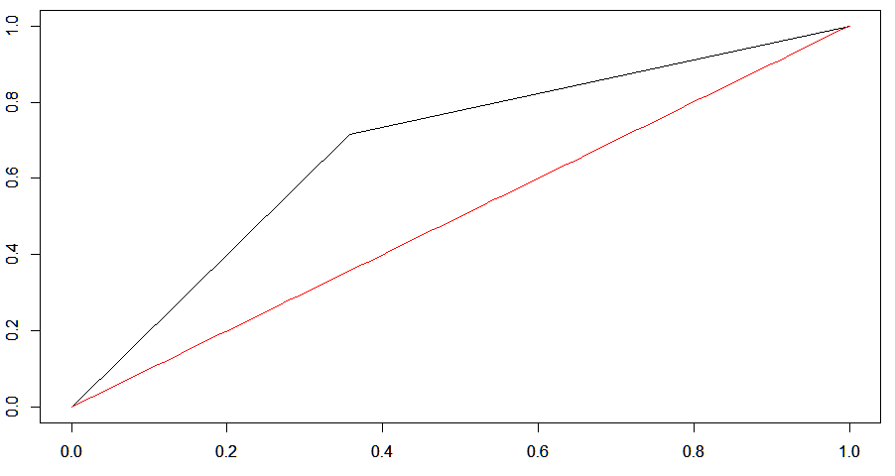
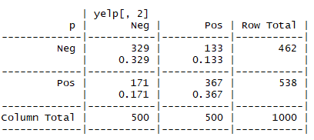

05
파생 변수 성능 평가 - KNN
Accuracy = (329+367)/1000 = 0.696

Slide 40
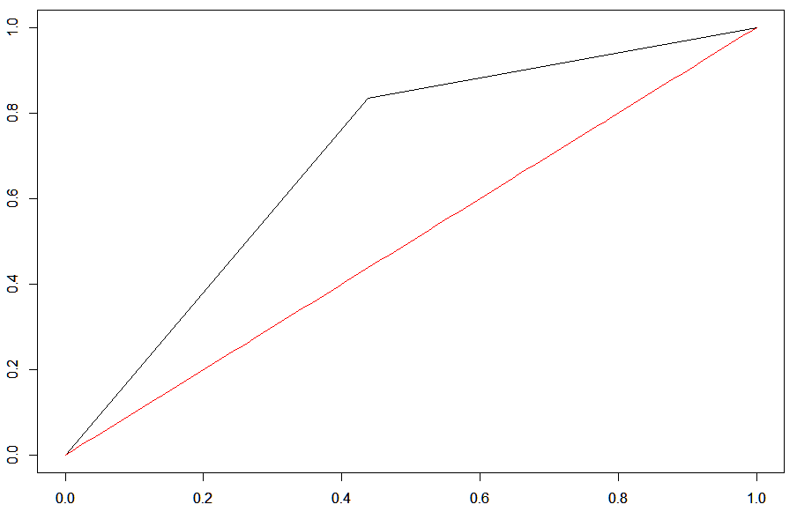
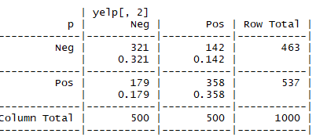

05
파생 변수 성능 평가 - 의사결정나무
Accuracy = (321+358)/1000 = 0.679

Slide 41



05
파생 변수 성능 평가 - SVM
Accuracy = (281+417)/1000 = 0.898

Slide 42



05
파생 변수 성능 평가 - 로지스틱 회귀분석
Accuracy = (249+435)/1000 = 0.684

Slide 43



05
파생 변수 성능 평가 - 신경망
Accuracy = (239+439)/1000 = 0.678

Slide 44
05
파생 변수 성능 평가
 | KNN | 의사결정나무 | SVM | 로지스틱 | 신경망
옵션 | 기본 | K=15 | Linear | 기본 | Node = 1
정확도 | 0.69 | 0.68 | 0.69 | 0.68 | 0.67
KAPPA | 0.39 | 0.36 | 0.39 | 0.36 | 0.35
F-score | 0.68 | 0.69 | 0.73 | 0.73 | 0.73
AUC | 0.68 | 0.70 | 0.66 | 0.68 | 0.68

Slide 45



06
최종 모형 결정 – DTM + 파생변수 + SVM
부정표현, 작은따옴표, 느낌표, 마침표, 띄어쓰기, 문자열의 길이, 문자열-공백, 숫자, the

Slide 46



06
최종 모형 결정 – DTM + 파생변수 + SVM
Accuracy | Kappa | F score | AUC
0.735 | 0.47 | 0.696 | 0.735

Slide 47
감사합니다

